Slide 1
তোমাদের আন্তরিক শুভেচ্ছা

Slide 2
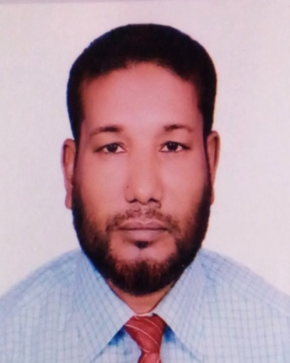
শিক্ষক পরিচিতি
শিক্ষক পরিচিতি
মোঃ মাইনুল ইসলাম সরকার
সহকারিঃ শিক্ষক( আই সি টি )
মাঝিড়া মডেল উচ্চ বিদ্যালয়
মাঝিড়া,শাজাহানপুর-বগুড়া
কলঃ ০১৭২৪৬২৩৬৮৪
Email:mainul70sarkar@gmail.com

Slide 3
পাঠ পরিচিতি
শ্রেণিঃ অষ্টম
বিষয়ঃ তথ্য ও যোগাযোগ প্রযুক্তি
অধ্যায়ঃ পঞ্চম
সময়ঃ ৪৫ মিনিট
তারিখ-২৫০৩-২০২১

Slide 4
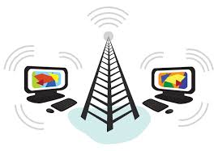
এসো কিছু ছবি দেখি

Slide 5
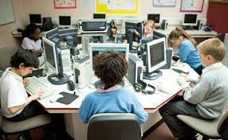
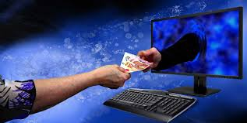
আজকের পাঠ
শিক্ষা ও দৈনন্দিন জীবনে ইন্টারনেটের ব্যবহার

Slide 6
শিখন ফল
এ পাঠ শেষে শিক্ষার্থীরা-
*শিক্ষাক্ষেত্রে ইন্টারনেটের ব্যবহার ব্যাখ্যা করতে পারবে।
*দৈনন্দিন জীবনে ইন্টারনেটের গুরুত্ব মূল্যায়ন করতে পারবে,
*একটি ই-মেইল অ্যাকাউন্ট খুলে সহপাটীদের সাথে যোগাযোগ
স্থাপন করতে পারবে।
*দৈনন্দিন জীবনে সমস্যা সমাধানে ইন্টারনেট ব্যবহার করতে
পারবে।

Slide 7
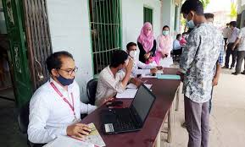
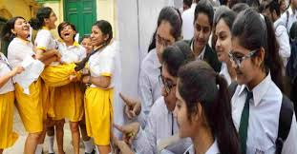
শিক্ষাক্ষেত্রে ইন্টারনেটের ব্যবহার
ভর্তির আবেদন
বই ডাউনলোড
রেজাল্ট
বর্তমানে শিক্ষাক্ষেত্রে শিক্ষার্থীরা ইন্টারনেট ব্যবহার করে সকল পাঠ্যবই এন সিটিবির ওয়েবসাইট থেকে সহজে ডাউনলোড করতে পারে। স্কুল কলেজবিশ্ব বিদ্যালয়সহ বিভিন্ন শিক্ষা প্রতিষ্ঠানে এখন ইন্টারনেট ব্যবহার করে এক জন শিক্ষার্থী খুব সহজেই ভর্তির আবেদন করতে পারে। এছাড়া প্রয়োজনীয় তথ্য ও গাণিতিক সমস্যা সমাধান করতে পারছে।একজন শিক্ষার্থী ইন্টারনেট ব্যব হার করে মহাকাশে স্পেস স্টেশনের একজন মহাকাশ চারীকে পৃথিবী থেকে প্রশ্ন করে বিভিন্ন মহাকশ তথ্য জেনে নিতে পারে। তাই শিক্ষা ক্ষেত্রে ইন্টার নেটের ব্যবহার অপরিসীম।

Slide 8
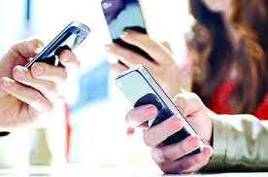
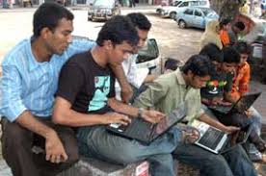
দৈনন্দিন জীবনে ইন্টারনেটের গুরুত্ব মূল্যায়ন
আমরা দৈনন্দিন জীবনে অধিকাংশ কাজে ইন্টারনেট ব্যবহার করি। ইন্টারনেট আমাদের দৈনন্দিন জীবন কে অনেক সহজ করে দিয়েছেন নিচে আলো চনা করা হলো-
*ইন্টারনেটের মাধ্যমে গ্লোবাল পজিশনিং সিস্টেম ব্যবহার করে আমরা যে কোনো অপরিচিত জায় গায় চলে যেতে পারি। জিপিএস কোন পথে কীভাবে যেতে হবে তার নির্দেশনা দিতে পারে।

Slide 9
*ইন্টারনেটে সামাজিক যোগাযোগ সাইট ব্যবহার করে
আমরা একে অপরকে সাথে যোগাযোগ,ছবি ভিডিও
বিনিময় এবং বিভিন্ন
বিনোদন মূলক কাজ করতে পারে।
*ইন্টারনেটের মাধ্যমে আমরা অনলাইনে বিভিন্ন কোর্স
করতে পারি এবং অনলাইনে পণ্য বেচা-কেনা করতে পারি।
*যে কোনো তথ্য জানার জন্য আমরা ইন্টারনেটে সার্চ
ইঞ্জিনের মাধ্যমে তা খুজে পেতে পারি।তাই ইন্টার
নেটের ব্যবহার অত্যন্ত গুরুত্বপূর্ণ।

Slide 10
একটি ই-মেইল অ্যাকাউন্ট খুলে সহ
পাটীদের সাথে যোগাযোগ স্থাপন
ই-মেইল পাঠাতে হলে আমার ই-মেইল ঠিকানা যেই ওয়েব সাইটের সেই ওয়েবসাইটে প্রবেশ করতে হবে।যেমন-ইয়াহু মেইল ব্যবহার করে ই-মেইল পাঠাতে হয়।

Slide 11
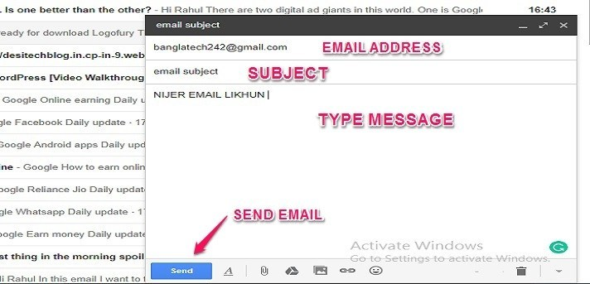
*প্রথমে ব্রাউজার চালু করে ইয়াহু সাইটে Mail লেখর
যায়গায় ক্লিক করি.
*আমরা ইয়াহু আইডি ও পাসওয়ার্ড লিখে Sign In এ
ক্লিক করি।
*এখন Compose লেখা যায়গায় মাউস ক্লিক করে একটু অপেক্ষা করি এবং প্রয়োজনীয় লেখা টাইপ
করি।

Slide 12
*এখন To এর পাশে আমি যাকে মেইল পাঠাতে চাই
তার ই-মেইল ঠিকানা টাইপ করি এবং Subject–বক্স
এ কিছু লিখি।
*এখন Sent এটাচমেন্ট যুক্ত করার জন্য বাটনের
পাশে এটাচমেন্ট আইকনে ক্লিক করে ফাইলটি
Location নির্বাচন করতে হবে।
*এরপর Open Button-এ Clickকরলে ফাইলটি ই-
মেইলের সাথে যুক্ত হয়ে(Attach) যাবে।
*এখন Send ক্লিক করে পাঠিয়ে দেই আমার ই-মেল
টি।

Slide 13
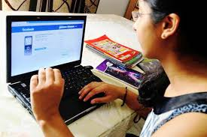
দৈনন্দিন জীবনে সমস্যা সমাধানে ইন্টারনেট ব্যবহার
দৈনন্দিন জীবনের নানা সমস্যা সমাধানের প্রথম হাতিয়ার হচ্ছে তথ্য।ইন্টারনেট থেকে তথ্য সংগ্রহ করে সেটি ব্যবহার করে অনেক সমস্যাকে সমাধান করা যায়।তথ্য খোঁজার জনপ্রিয় সাইট বা সার্চ ইঞ্জিনের অন্যতম হলো গুগল (www.goole.com) সমস্যা সমাধানেইন্টারনেটের ব্যবহার নিম্নরুপঃ

Slide 14
*একজন শিক্ষার্থী তার পড়ালেখার যেকোনো তথ্য ইন্টারনেটের মাধ্যমে সহজেই খুঁজে নিতে পারে।* ইন্টারনেটে সামাজিক নেটওয়ার্কের মাধ্যমে একে অপরের সাথে ভিডিও কলের মাধ্যমে যোগাযোগ করতে পারে।*অনেক সময় জরুরি ভিত্তিতে এক দেশ থেকে অন্যদেশে তথ্য আদান-প্রদানের প্রয়োজন হয়।সে ক্ষেত্রে ইন্টারনেটের ই-মেইল ভিত্তিক সেবার মাধ্যমে তা যেকোনো সময় প্রেরণ করা যায়।*মোবাইল অপারেটর কোম্পানির গ্রাহকদের বিভিন্ন সমস্যা সমাধান ইন্টারনেট সাপোর্ট সেন্টারের মাধ্যমে সমাধান দিচ্ছে।*কোনো অপরিচিত যায়গায় নির্দিস্ট ঠিকানা খুজে বের করতে ইন্টারনেট গ্লোবাল পজিশনিং সিস্টেমের মাধ্যমে বের করা যায়। এছাড়াও নানাবিধ কাজে ইন্টারনেটের ব্যবহার করে সমস্যার সমাধান করা হচ্ছে।

Slide 15
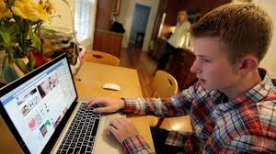
একক কাজ
প্রশ্নঃ ই-মেল কী ?
উত্তরঃ ই-মেল হলো ইলেক্ট্রনিক মেইল।এর মাধ্যমে ইলেক্ট্রনিক
উপায়ে চিঠি পত্র ও ফাইল আদান-প্রদান করা যায়।
প্রশ্নঃ ইন্টারনেট ব্রাউজ কী ?
উত্তরঃ ইন্টারনেট ব্রাউজ হলো ওয়েবসাইটের বিভিন্ন পেজে পরিভ্রমন অর্থাৎ ওয়েবসাইটের এক পেজ থেকে অন্য পেজে, এক সাইট থেকে অন্য সাইটে গমনকে ইন্টারনেট ব্রাউজ বলে।

Slide 16
দলগত কাজ
ক-দল
প্রশ্নঃপাসওয়ার্ডকে সুরক্ষিত ও সংরক্ষণের জন্য কী করতে হবে?
উত্তরঃ প্রশ্নঃপাসওয়ার্ডকে সুরক্ষিত ও সংরক্ষণের জন্য যা করতে হবে তা হলো-
*পাসওয়ার্ডে বর্ণ ও সংখ্যা ব্যবহার করতে হবে।
*বিশেষ ক্যারেক্টার যেমন @ ব্যবহার করতে হবে।
*পাসওয়ার্ডে ছোট হাতের অক্ষর ও বড় হাতের অক্ষরে মিশ্রণ
রাখা উচিত।
*পাসওয়ার্ড ৬ থেকে ৩২ অক্ষরের মধ্যে হতে হবে।
*কোনো যায়গার নাম,ব্যক্তির নাম,ফোন নাম্বার ইত্তাদি পাস
ওয়ার্ডে ব্যবহার না করাই উত্তম,

Slide 17
খ-দল
প্রশ্নঃ প্লূটো গ্রহ নয়,এ বিষয়টি জানতে তথ্য ও যোগাযোগ প্রযুক্তি কীভাবে সাহায্য করবে বর্ণনা কর।
উত্তরঃইন্টারনেটে প্রায় সকল বিষয় সম্পর্কেই তথ্য সংরক্ষিত থাকে।এখন কেউ যদি প্লূটো সম্পর্কে জানতে চায় তাহলে সে সহজেই ইন্টারনেটে এ সম্পর্কে তথ্য পাবে।ইন্টারনেট ঘেটে সে জানতে পারবে যে, গ্রহ হতে যে সমস্ত বৈশিষ্ট্যের প্রয়োজন হয় তার সবগুলো প্লূটোর নেই। তাই ২০০৬ সালে তাকে সৌর জগ তের গ্রহ তালিকা থেকে বাদ দেবার সিদ্ধান্ত হয়।তবে প্লূটোকে বামন গ্রহন (Minor Plants)-এর স্বীকৃতি দেয়া হয়েছে। সুতরাং প্লূটো গ্রহ নয়-এ বিষয়টি জানতে তথ্য ও যোগাযোগ প্রযুক্তি আমাদে সাহায্য করতে পারে।

Slide 18
মূল্যায়ন
ই-মেইল-এর জন্য কোনটি গোপনীয়ভাবে সংরক্ষণ করতে হয়?
ক
ই-মেইল আইডি
খ
ই-মেল অ্যাড্রেস
গ
ই-মেইল পাসওয়ার্ড
ঘ
ই-মেইল অ্যাকাউন্ট
উত্তরঃ
গ
ই-মেইল পাসওয়ার্ড

Slide 19
সার্চ ইঞ্জিন কোনটি ?
i.Yahoo
ii. Google
iii. Pipilika
নিচের কোনটি সঠিক ?
i ও ii
i ও iii
ক
খ
গ
ii ও iii
ঘ
i, ii ও iii
উত্তরঃ
ঘ
i, ii ও iii

Slide 20
বাড়ির কাজ
ইন্টারনেটে দৈনন্দিন সমস্যা সমাধানে কী ধরনের সহায়তা পেতে চাও ? বর্ণনা কর।

Slide 21
আল্লাহ হাফেজ

